Slide 1

Využití analýzy bodu zvratu při řízení nákladů
YNKC_04_06
31. 03. 2023
Olomouc
Autor: Ing. Jaroslav Škrabal

Slide 2
Bod zvratu
  Mezi základní ekonomické veličiny průmyslového podniku patří zisk, náklady, objem výroby, ceny produkce a tržby.
  Vztahy mezi nimi budeme nejprve zkoumat při výrobě výrobků stejného druhu.
2/33

Slide 3
Bod zvratu
  Známe tuto symboliku:
    q – počet (množství) vyrobených a prodaných výrobků,
    p – cena za jednotku (cena výrobku),
    T – celkové tržby (předpokládáme, že vše, co se vyrobí, se také prodá),
    F – fixní náklady,
    b – variabilní náklady na jednotku (na jeden výrobek),
    N – celkové náklady.
3/33

Slide 4
Bod zvratu
  Při neměnné ceně se tržby vyvíjejí podle vztahu:
    T = p*q
  Celkové náklady mají tento průběh:
    N = F + b*q
4/33

Slide 5
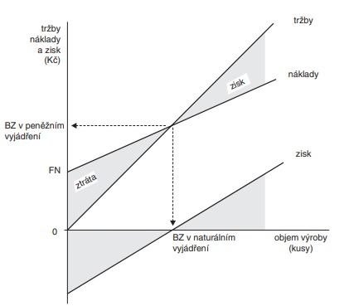
Bod zvratu
  Průběh obou funkcí (funkce tržeb i funkce nákladů) můžeme znázornit graficky:
    Grafická analýza bodu zvratu
5/33

Slide 6
Bod zvratu
  Z grafu je zřejmé, že při nulovém objemu výroby vzniká ztráta ve výši fixních nákladů, která se zmenšuje se zvyšujícím se objemem výroby, až při určitém objemu výroby (kdy se obě přímky protínají) zaniká.
  Při dalším rozšiřování výroby začne vznikat zisk.
6/33

Slide 7
Bod zvratu
  Objem výroby q, při kterém se tržby rovnají celkovým nákladům (T=N), nazýváme bod zvratu (též kritický bod rentability, bod krytí nákladů, bod zisku, mrtvý bod, nulový bod, anglicky Break Even Point); označíme jej BZ.
  Postup označujeme jako analýzu bodu zvratu (Break Even Point Analysis nebo Cost-Volume-Profit Analysis).
7/33

Slide 8
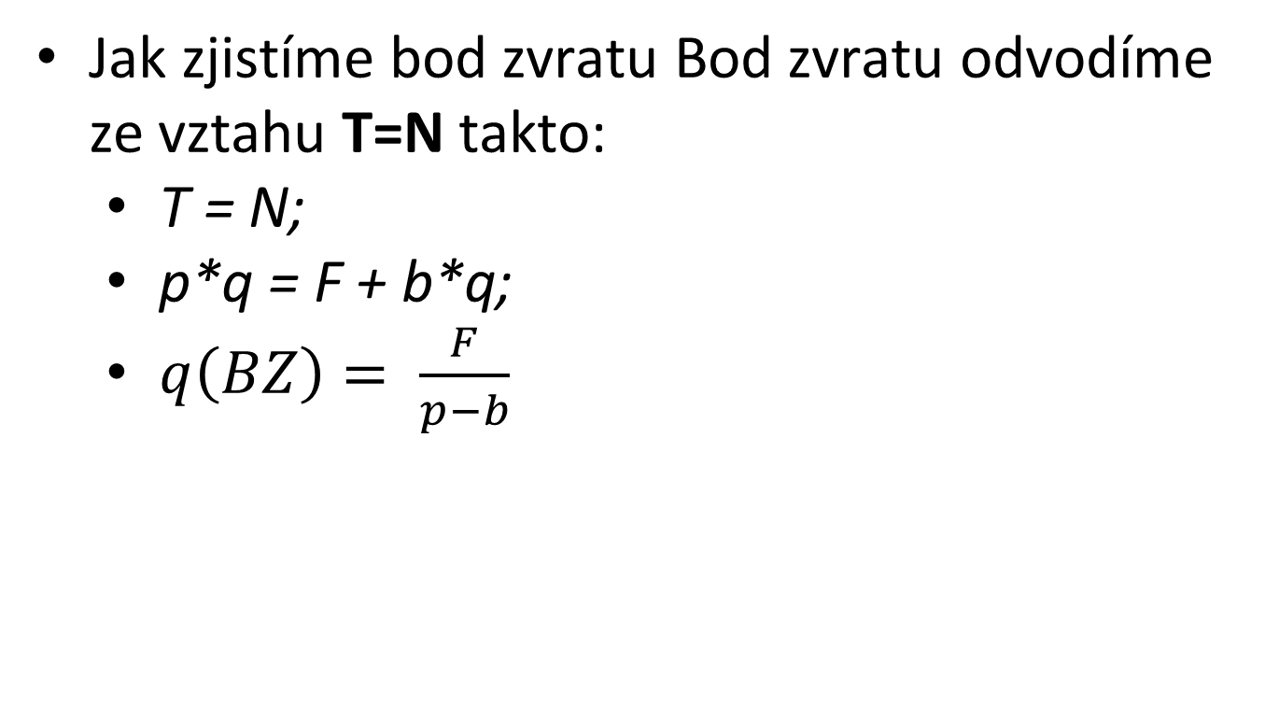
Bod zvratu
  Jak zjistíme bod zvratu Bod zvratu odvodíme ze vztahu T=N takto:
    T = N;
    p*q = F + b*q;
    $q\left(BZ\right)= \frac{F}{p−b}$
8/33

Slide 9
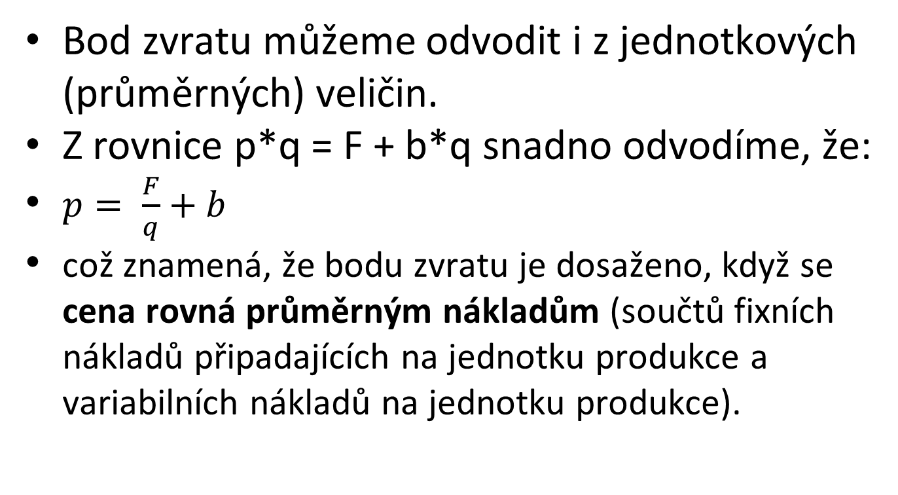
Bod zvratu
  Bod zvratu můžeme odvodit i z jednotkových (průměrných) veličin.
  Z rovnice p*q = F + b*q snadno odvodíme, že:
  $p= \frac{F}{q}+b$
  což znamená, že bodu zvratu je dosaženo, když se cena rovná průměrným nákladům (součtů fixních nákladů připadajících na jednotku produkce a variabilních nákladů na jednotku produkce).
9/33

Slide 10
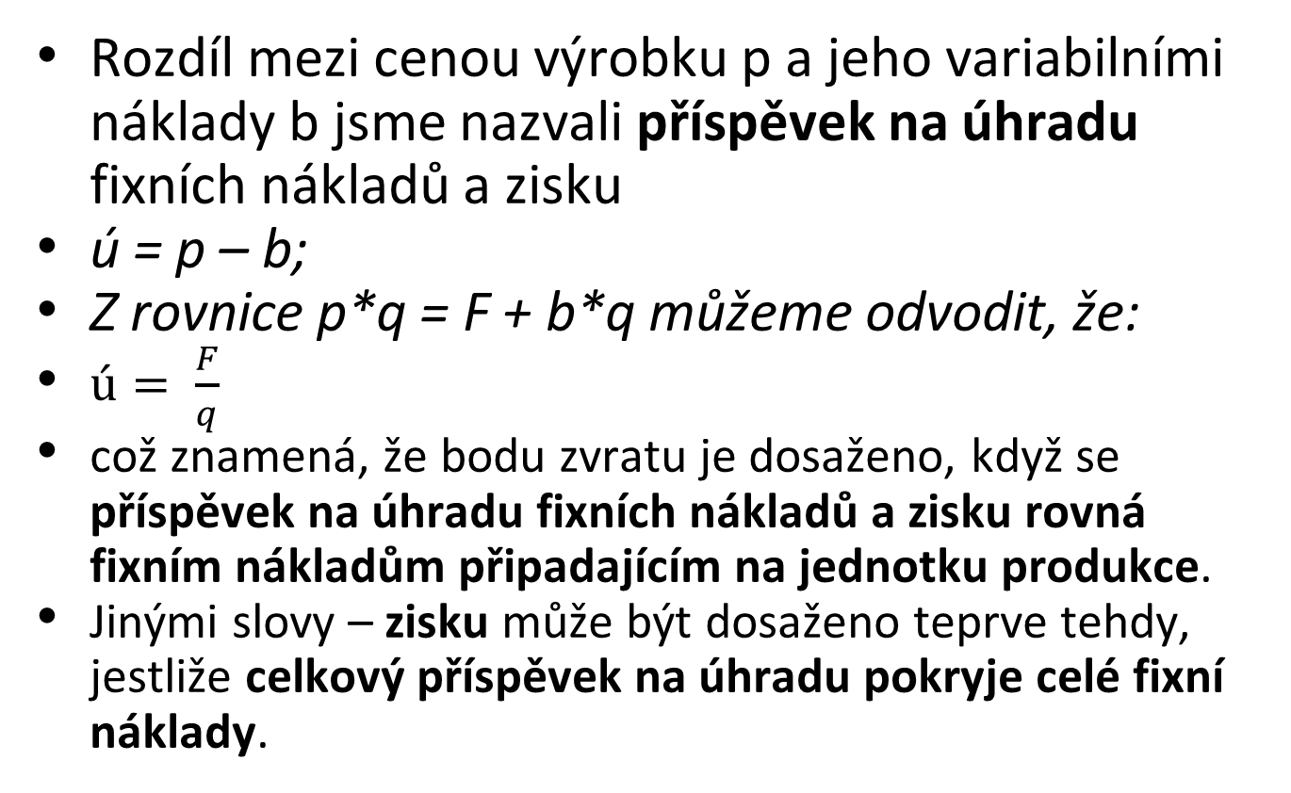
Bod zvratu
  Rozdíl mezi cenou výrobku p a jeho variabilními náklady b jsme nazvali příspěvek na úhradu fixních nákladů a zisku
  ú = p – b;
  Z rovnice p*q = F + b*q můžeme odvodit, že:
  $ú= \frac{F}{q}$
  což znamená, že bodu zvratu je dosaženo, když se příspěvek na úhradu fixních nákladů a zisku rovná fixním nákladům připadajícím na jednotku produkce.
  Jinými slovy – zisku může být dosaženo teprve tehdy, jestliže celkový příspěvek na úhradu pokryje celé fixní náklady.
10/33

Slide 11
Bod zvratu
  Př.:
  Čtvrtletní výrobní kapacita slévárenského závodu je 1 320 t odlitků.
  Průměrná cena 1 t odlitků je 6250 Kč, fixní náklady jsou1 180 000 Kč, variabilní náklady na 1 t činí 4 710 Kč.
11/33

Slide 12
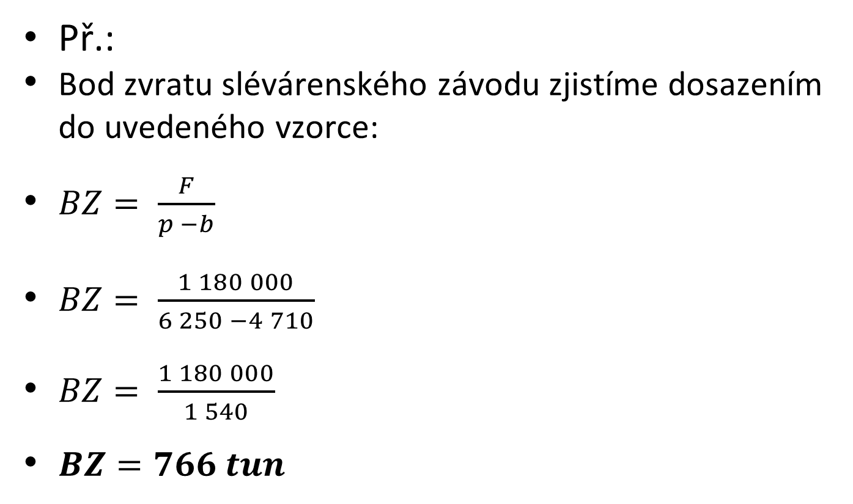
Bod zvratu
  Př.:
  Bod zvratu slévárenského závodu zjistíme dosazením do uvedeného vzorce:
  $BZ= \frac{F}{p −b}$
  $BZ= \frac{1 180 000}{6 250 −4 710}$
  $BZ= \frac{1 180 000}{1 540}$
  $BZ=766 tun$
12/33

Slide 13
Bod zvratu
  Vypočtený bod zvratu udává, že výroba závodu je ztrátová až do objemu výroby 766 tun za čtvrtletí (v korunách 766 × 6 250 = 4785,5 tis. Kč).
  Tento objem výroby představuje využití výrobní kapacity závodu na 58 %.
13/33

Slide 14
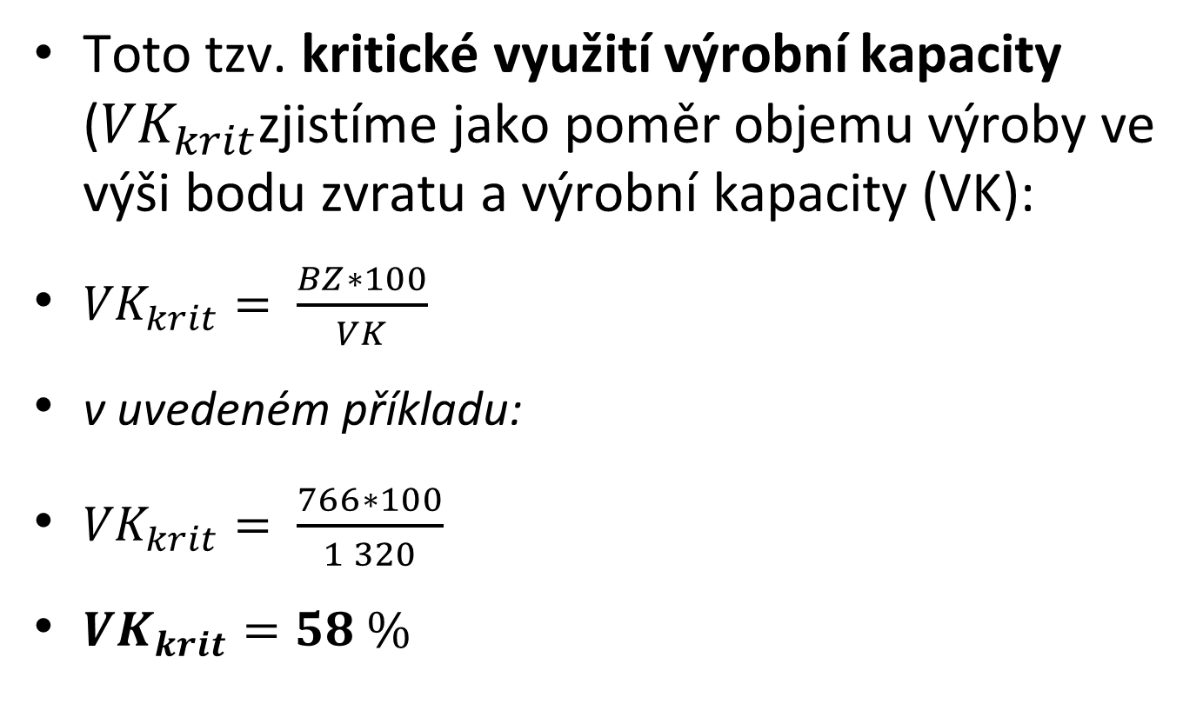
Bod zvratu
  Toto tzv. kritické využití výrobní kapacity (${VK}_{krit}$zjistíme jako poměr objemu výroby ve výši bodu zvratu a výrobní kapacity (VK):
  ${VK}_{krit}= \frac{BZ∗100}{VK}$
  v uvedeném příkladu:
  ${VK}_{krit}= \frac{766∗100}{1 320}$
  ${VK}_{krit}=58 \%$
14/33

Slide 15
Bod zvratu
  Znalost kritického využití výrobní kapacity je důležitá již při samotném projektování výrobních kapacit; je nezbytně nutné, aby budoucí potřeba určitého výrobku v průměru trvale převyšovala alespoň bod kritického využití výrobní kapacity; v opačném případě bude výroba ztrátová.
15/33

Slide 16
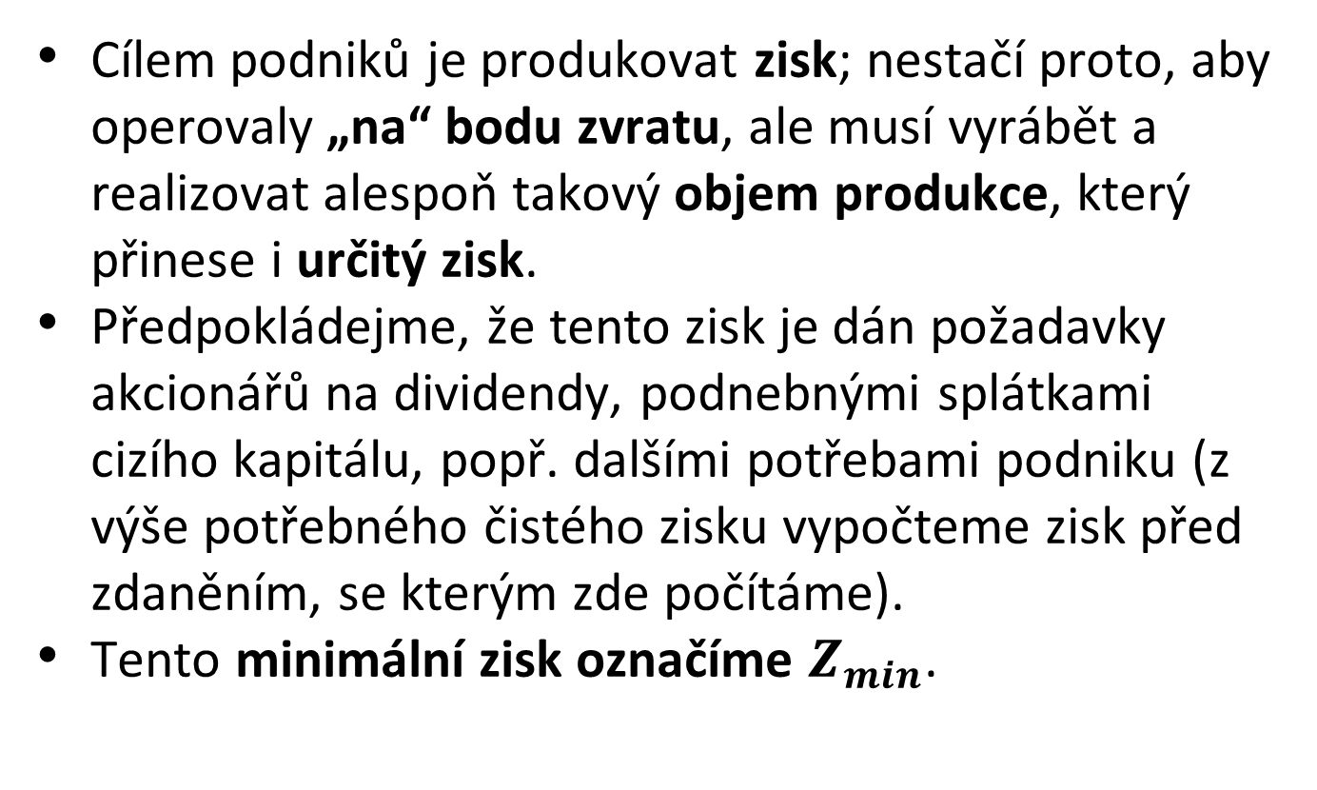
Bod zvratu
  Cílem podniků je produkovat zisk; nestačí proto, aby operovaly „na“ bodu zvratu, ale musí vyrábět a realizovat alespoň takový objem produkce, který přinese i určitý zisk.
  Předpokládejme, že tento zisk je dán požadavky akcionářů na dividendy, podnebnými splátkami cizího kapitálu, popř. dalšími potřebami podniku (z výše potřebného čistého zisku vypočteme zisk před zdaněním, se kterým zde počítáme).
  Tento minimální zisk označíme $Z_{min}$.
16/33

Slide 17
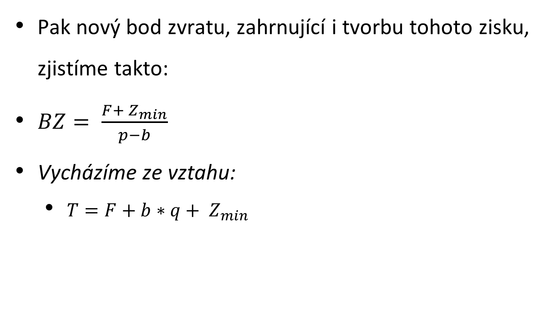
Bod zvratu
  Pak nový bod zvratu, zahrnující i tvorbu tohoto zisku, zjistíme takto:
  $BZ= \frac{F+ Z_{min}}{p−b}$
  Vycházíme ze vztahu:
    $T=F+b∗q+ Z_{min}$
17/33

Slide 18
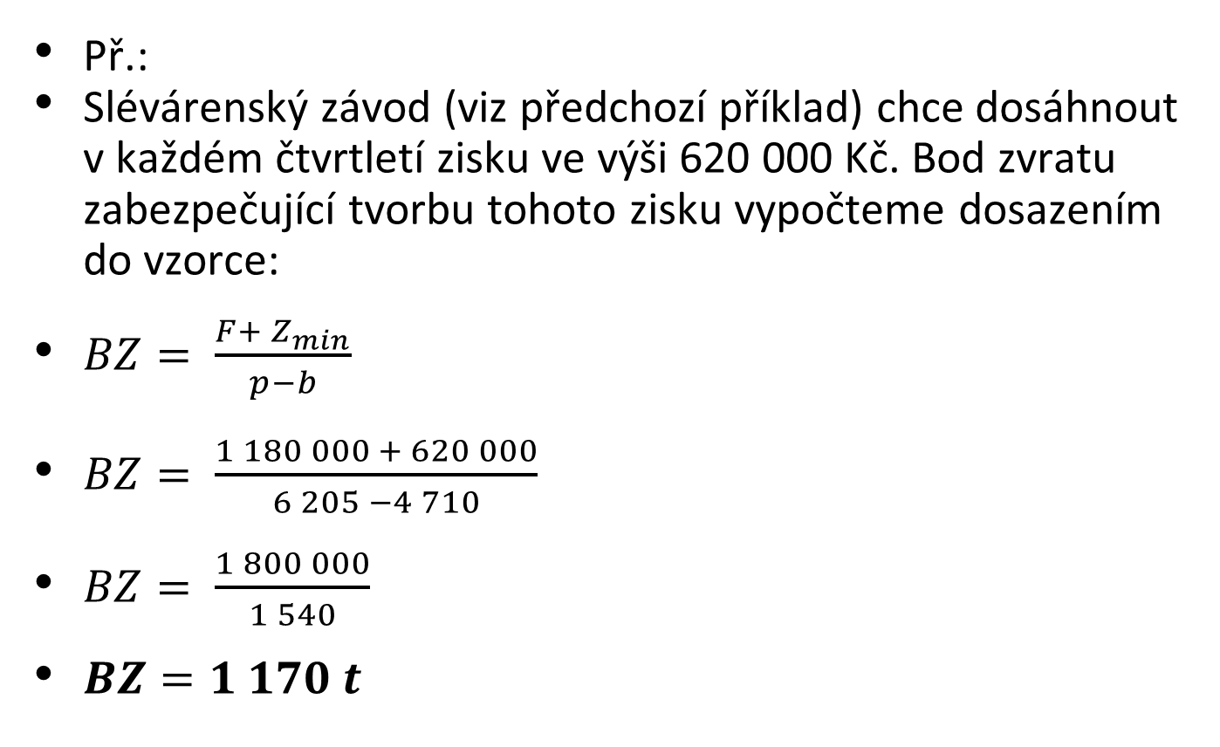
Bod zvratu
  Př.:
  Slévárenský závod (viz předchozí příklad) chce dosáhnout v každém čtvrtletí zisku ve výši 620 000 Kč. Bod zvratu zabezpečující tvorbu tohoto zisku vypočteme dosazením do vzorce:
  $BZ= \frac{F+ Z_{min}}{p−b}$
  $BZ= \frac{1 180 000 + 620 000}{6 205 −4 710}$
  $BZ= \frac{1 800 000}{1 540}$
  $BZ=1 170 t$
18/33

Slide 19
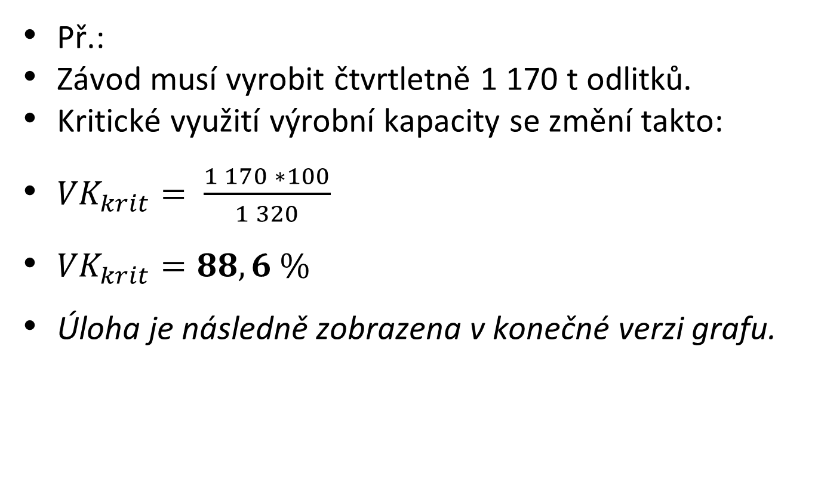
Bod zvratu
  Př.:
  Závod musí vyrobit čtvrtletně 1 170 t odlitků.
  Kritické využití výrobní kapacity se změní takto:
  ${VK}_{krit}= \frac{1 170 ∗100}{1 320}$
  ${VK}_{krit}=88,6 \%$
  Úloha je následně zobrazena v konečné verzi grafu.
19/33

Slide 20
Bod zvratu
  Př.:
  Kontrola (zaokrouhleno na tis. Kč):
  Tržby (1 170t * 6 250) 7 312
  Variabilní náklady (1 170t * 4 710) 5 512
  Fixní náklady 1 180
  Zisk 620
20/33

Slide 21
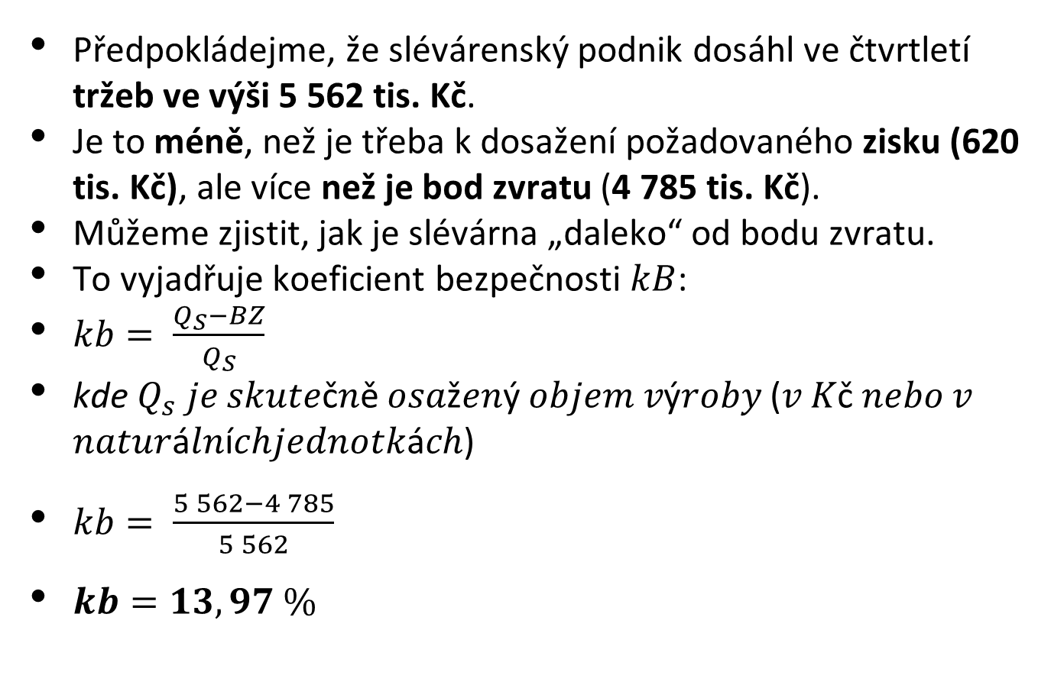
Bod zvratu
  Předpokládejme, že slévárenský podnik dosáhl ve čtvrtletí tržeb ve výši 5 562 tis. Kč.
  Je to méně, než je třeba k dosažení požadovaného zisku (620 tis. Kč), ale více než je bod zvratu (4 785 tis. Kč).
  Můžeme zjistit, jak je slévárna „daleko“ od bodu zvratu.
  To vyjadřuje koeficient bezpečnosti $kB$:
  $kb= \frac{Q_{S}−BZ}{Q_{S}}$
  kde${ Q}_{s}$ 𝑗𝑒 𝑠𝑘𝑢𝑡𝑒č𝑛ě 𝑜𝑠𝑎ž𝑒𝑛ý 𝑜𝑏𝑗𝑒𝑚 𝑣ý𝑟𝑜𝑏𝑦 (𝑣 𝐾č 𝑛𝑒𝑏𝑜 𝑣 𝑛𝑎𝑡𝑢𝑟á𝑙𝑛í𝑐ℎ𝑗𝑒𝑑𝑛𝑜𝑡𝑘á𝑐ℎ)
  $kb= \frac{5 562−4 785}{5 562}$
  $kb=13,97 \%$
21/33

Slide 22
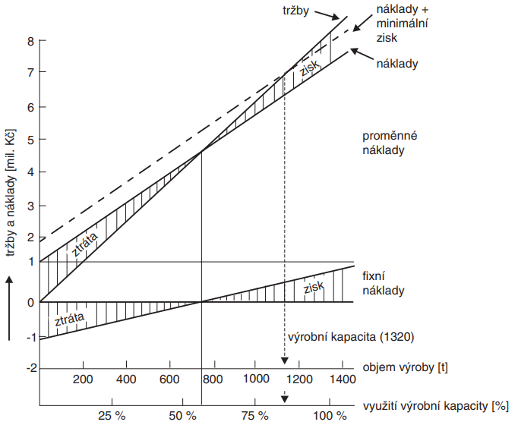
Bod zvratu
  Bod zvratu a kritického využití výrobní kapacity slévárenského závodu:
22/33

Slide 23
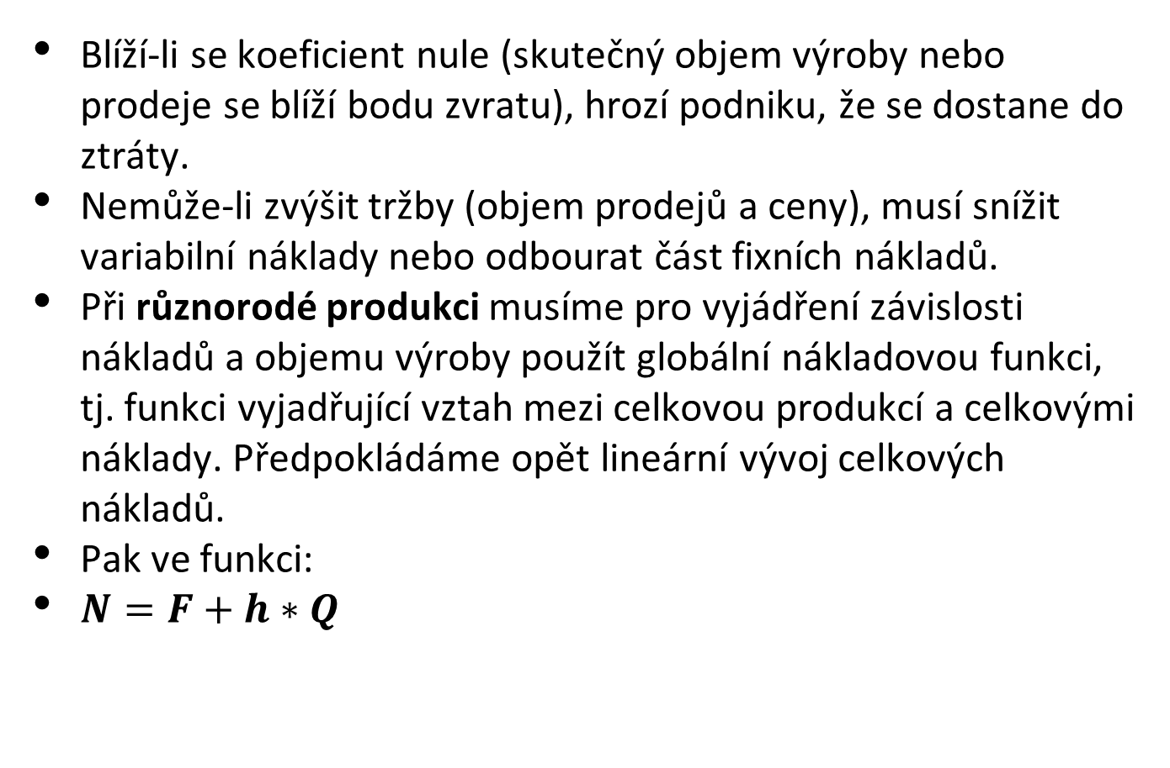
Bod zvratu
  Blíží-li se koeficient nule (skutečný objem výroby nebo prodeje se blíží bodu zvratu), hrozí podniku, že se dostane do ztráty.
  Nemůže-li zvýšit tržby (objem prodejů a ceny), musí snížit variabilní náklady nebo odbourat část fixních nákladů.
  Při různorodé produkci musíme pro vyjádření závislosti nákladů a objemu výroby použít globální nákladovou funkci, tj. funkci vyjadřující vztah mezi celkovou produkcí a celkovými náklady. Předpokládáme opět lineární vývoj celkových nákladů.
  Pak ve funkci:
  $N=F+h∗Q$
23/33

Slide 24
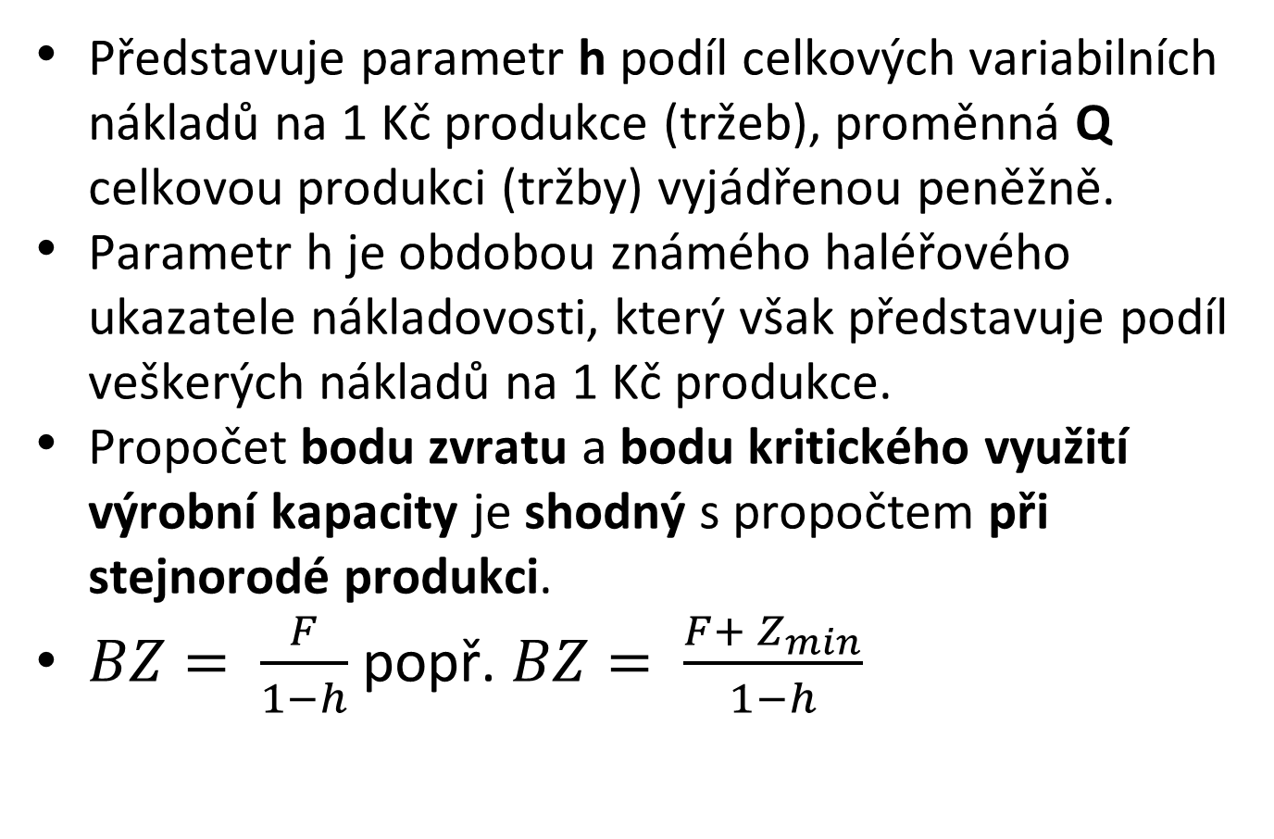
Bod zvratu
  Představuje parametr h podíl celkových variabilních nákladů na 1 Kč produkce (tržeb), proměnná Q celkovou produkci (tržby) vyjádřenou peněžně.
  Parametr h je obdobou známého haléřového ukazatele nákladovosti, který však představuje podíl veškerých nákladů na 1 Kč produkce.
  Propočet bodu zvratu a bodu kritického využití výrobní kapacity je shodný s propočtem při stejnorodé produkci.
  $BZ= \frac{F}{1−h}$ popř. $BZ= \frac{F+ Z_{min}}{1−h}$
24/33

Slide 25
Bod zvratu
  Jmenovatel zlomku 1 – h představuje výši příspěvku na úhradu fixních nákladů a zisku připadající na 1 Kč objemu výroby; je to obdoba příspěvku na úhradu fixních nákladů a zisku v absolutní výši.
  Pokud neznáme nákladovou funkci, zjistíme jej jako podíl celkových variabilních nákladů a celkového objemu tržeb (podklady poskytne manažerské, resp. nákladové účetnictví).
25/33

Slide 26
Bod zvratu
  Př.:
  Byla zjištěna tato globální nákladová funkce určitý výrobní jednotky:
  N = 1 488 000 + 0,76Q
  Minimální zisk byl stanoven ve výši 960 000 Kč.
  Při dané sortimentní skladbě činí výrobní kapacita vyjádřená peněžní 10 mil. Kč.
  Všechny údaje se týkají měsíčního období.
26/33

Slide 27

Bod zvratu
  Př.:
  Bod zvratu vypočteme dosazením daných údajů do vzorce:
  $BZ= \frac{F}{1−h}$
  $BZ= \frac{1 488 000}{1−0,76}$
  $BZ= \frac{1 488 000}{0,24}$
  $BZ=6 200 tis. Kč$
27/33

Slide 28
Bod zvratu
  Př.:
  Kontrola (v tis. Kč):
  Tržby 6 200
  Fixní náklady - 1 488
  Var. Náklady (6 200 * 0,76) - 4 712
  Zisk 0
  Aby výrobní jednotka nebyla ztrátová, musí vyrobit za 6 200 000 Kč produkce.
  Tento objem produkce představuje využití výrobní kapacity na 62 % (v tis. Kč: 6 200 / 10 000).
28/33

Slide 29
Bod zvratu
  Upozorníme ještě na jednu důležitou věc.
  Jedním z úkolů manažerů v podnicích s různorodou produkcí (s výrobkovým mixem) je rozhodovat (v rámci tržních podmínek) o vyráběném množství jednotlivých výrobků.
  K řešení mohou použít buď lineární programování, nebo stanovit pořadí výhodnosti jednotlivých druhů výrobků (většinou podle příspěvku na úhradu – podklady poskytne nákladové účetnictví) a podle tohoto pořadí je zařazovat do výrobního plánu.
29/33

Slide 30
Bod zvratu
  Pro manažery z dosud uvedených příkladů vyplývá, že po dosažení bodu zvratu vzniká zisk, který při neměnné ceně a proporcionální se vyvíjejících variabilních nákladech je tím vyšší, čím více výrobků se vyrábí (že se musí prodat, je samozřejmý předpoklad).
  Snaží se proto co nejvíce výrobků vyrobit a prodat.
30/33

Slide 31
Bod zvratu pomocí peněžních toků
(Cash Break Even Analysis)
  Analýzu bodu zvratu lze též provést na základě toků peněz (cash flow).
  V určitém období v řadě podniků jen část fixních nákladů je výdaji peněz.
  Bod zvratu se pak posunuje směrem k počátku (bod 0).
  Předpokládáme, že jen 40 % fixních nákladů je peněžními výdaji a zbývajících 60 % jsou nepeněžité náklady (napč. odpisy).
  Ostatní veličiny se nemění.
  Obrázek na dalším slajdu ukazuje, že podnik může přežívat v období ztráty, pokud operuje nad peněžním bodem zvratu, aniž by byl ohrožen platební neschopností, tj. neschopností uspokojovat své peněžní závazky.
31/33

Slide 32
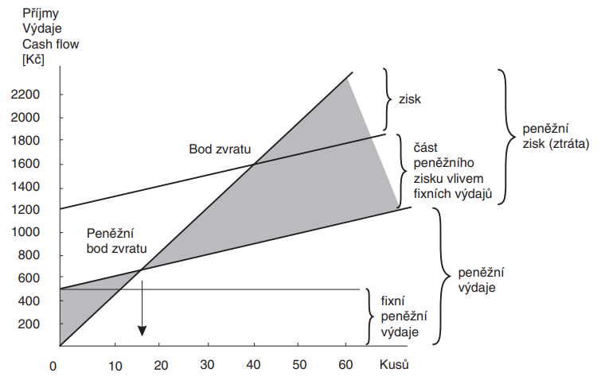
Bod zvratu pomocí peněžních toků
(Cash Break Even Analysis)
  Peněžní bod zvratu
32/33

Slide 33
DĚKUJI ZA POZORNOST

